Slide 1
К 60 - ЛЕТИЮ ГОРОДА
ТАШТАГОЛА
Государственный архив Кузбасса

Slide 2
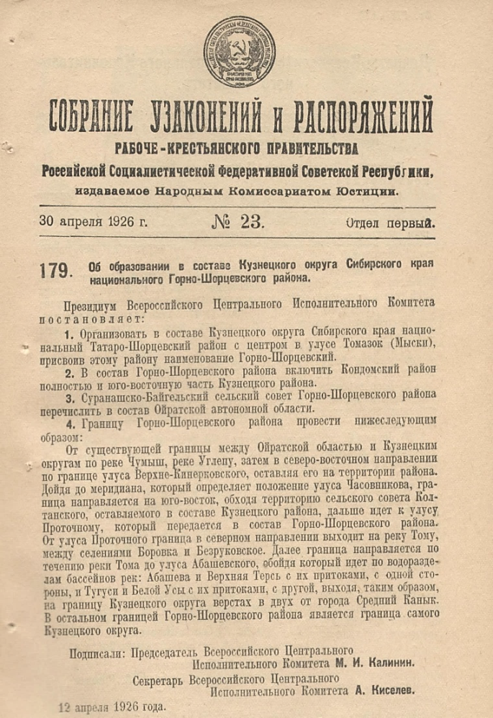
60 лет городу Таштагол
30 апреля 1926 г. образован Горно-Шорский район из Кондомского района и части Кузнецкого района
Район объединил основную территорию, заселенную шорцами
С 1926 по 1930 гг. центром национального района был улус Томазок (с. Мыски)
СОБРАНИЕ УЗАКОНЕНИЙ И РАСПОРЯЖЕНИЙ РАБОЧЕ-КРЕСТЬЯНСКОГО ПРАВИТЕЛЬСТВА РСФСР № 23 30.04.1926 г.

Slide 3
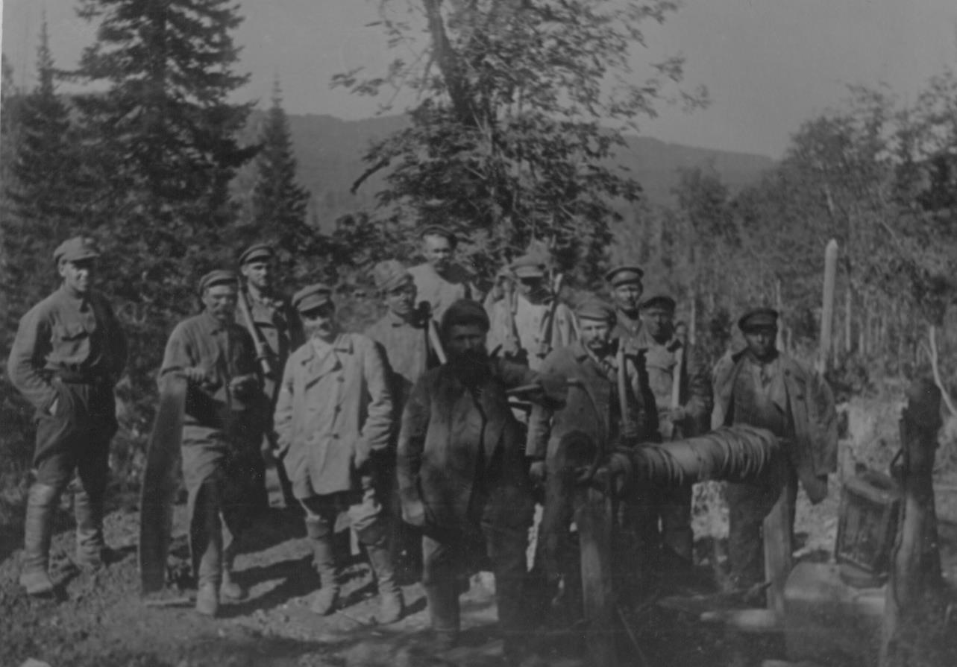
60 лет городу Таштагол
Группа геологов и рабочих
на Темир-Тау
(ныне Таштагольский район) Разведка полезных ископаемых. 1926 г.
ГАК. Фотофонд. Оп.8д. Д.787.

Slide 4
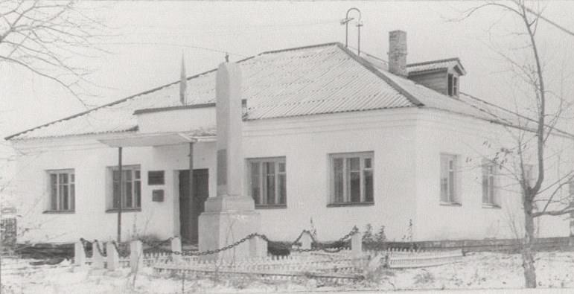
60 лет городу Таштагол
В 1930 г. - в связи
с промышленным развитием
района и проведением
железной дороги на Юг
Горной Шории
центр района был переведен
в с. Кузедеево
Здание Кузедеевского
поселкового Совета
ГАК. Фотофонд. Оп. 1ф/а. Д.28.

Slide 5
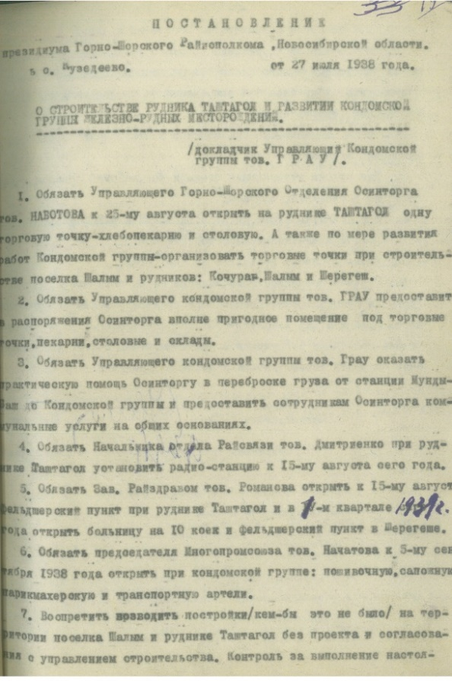
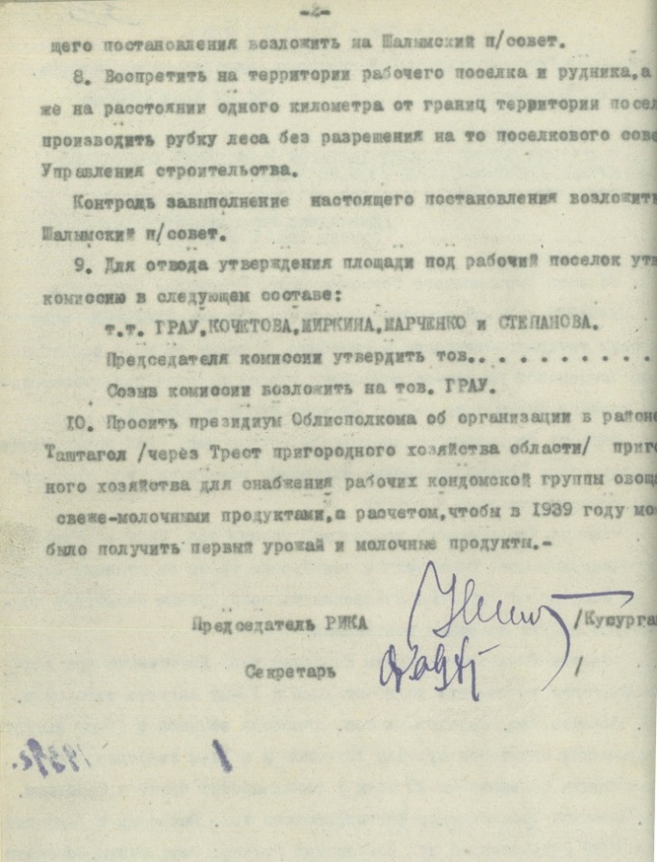
60 лет городу Таштагол
27 ИЮЛЯ 1938 г.
вышло Постановление Президиума Горно-Шорского райисполкома
«О строительстве рудника Таштагол и развитии Кондомской группы железорудных месторождений»
«О строительстве рудника Таштагол
и развитии Кондомской группы железорудных месторождений»
ГАК. Р-64. Оп.2. Д.379. Лл. 19-19 об.

Slide 6
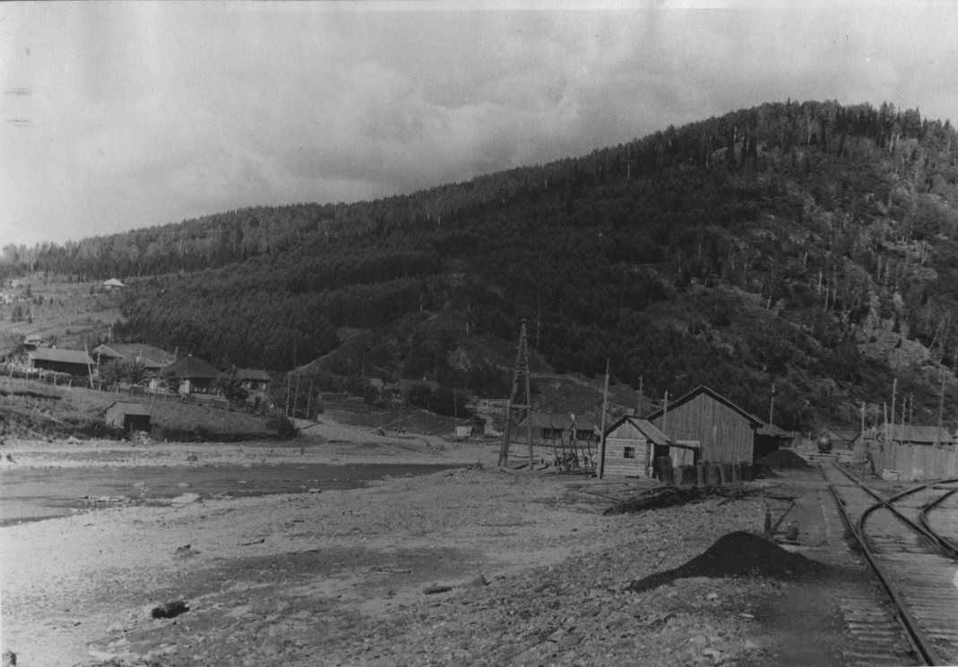
60 лет городу Таштагол
22 июня 1939 г.
Указом Президиума
Верховного Совета РСФСР
Горно - Шорский район был
разделен на Мысковский,
Таштагольский и Кузедеевский
Центром Таштагольского района стало село Таштагол
Таштагольский район
ГАК. Р-979. Оп.5. Д.16.

Slide 7
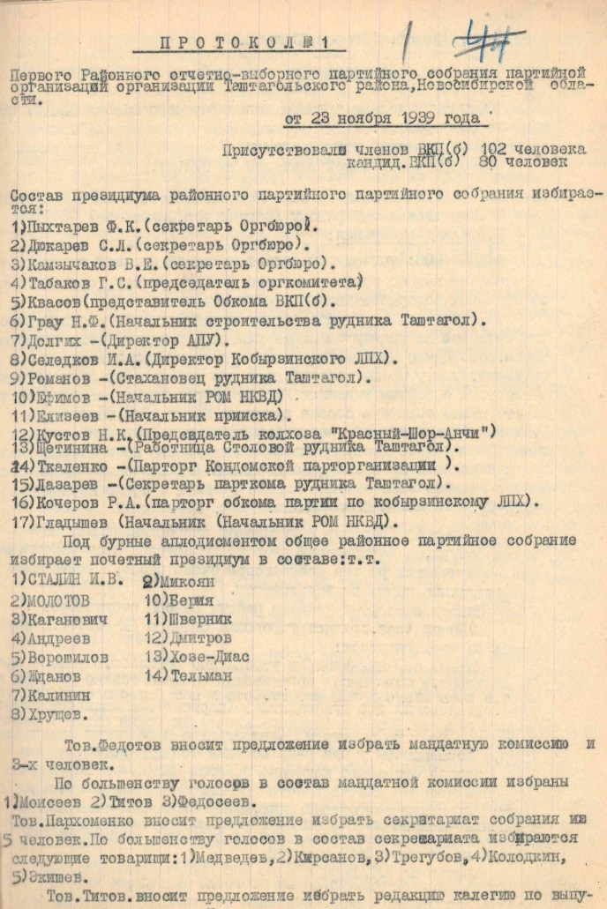
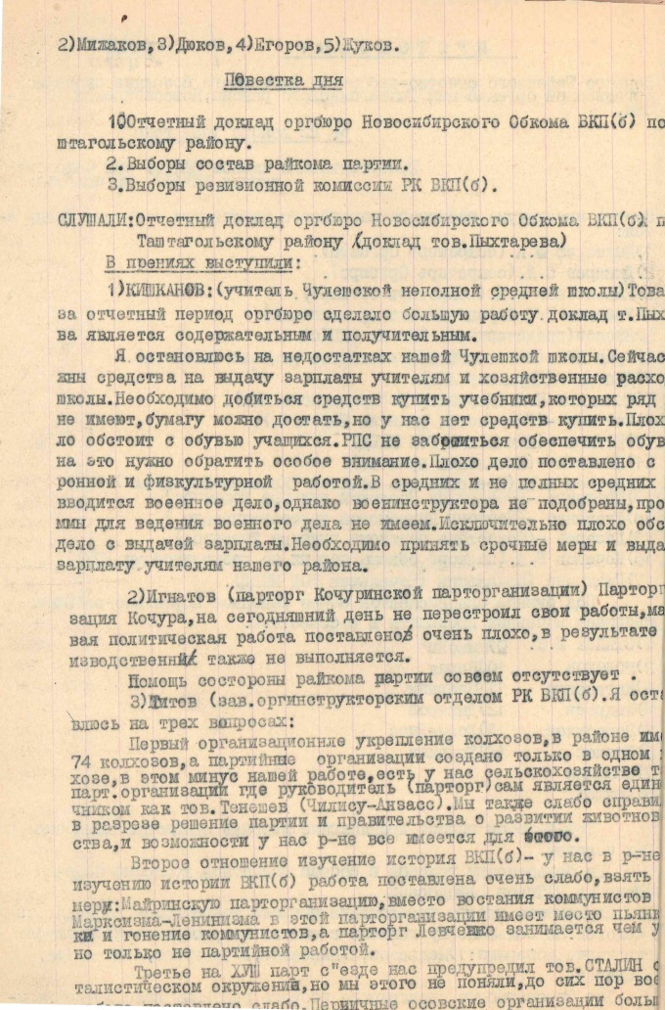
60 лет городу Таштагол
В ноябре 1939 г. состоялось первое заседание партийной организации Таштагольского района
Основные вопросы:
отчетный доклад оргбюро Новосибирского обкома ВКП(б)
по Таштагольскому району
выборы в состав райкома партии
Выборы ревизионной комиссии РК ВКП(б)
Протокол первого районного отчетно-выборного партийного собрания партийной организации Таштагольского района. 23.11.1939 г.
ГАК. Ф. П-118. Оп.1. Д. 1 А. Лл.1 об-2.

Slide 8
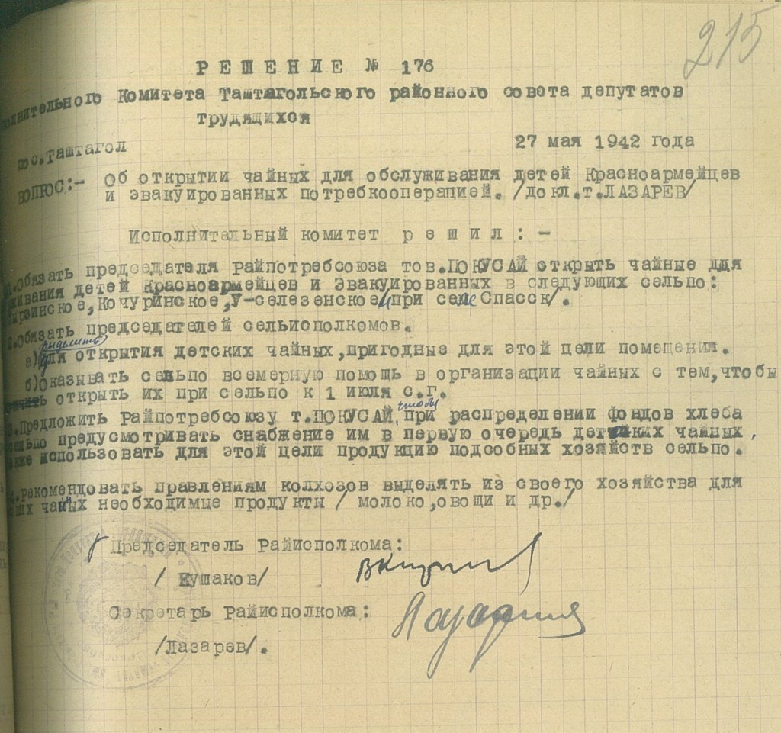
60 лет городу Таштагол
Таштагольский район в годы Великой Отечественной войны 1941-1945 гг.
принимал эвакуированное население
организовывал сбор вещей и продуктов для Красной Армии
«Об открытии чайных для детей эвакуированных и красноармейцев по линии райпотребсоюза». 1942 г.
ГАК. Р-1086. Оп.1. Д. 3. Л.215.

Slide 9
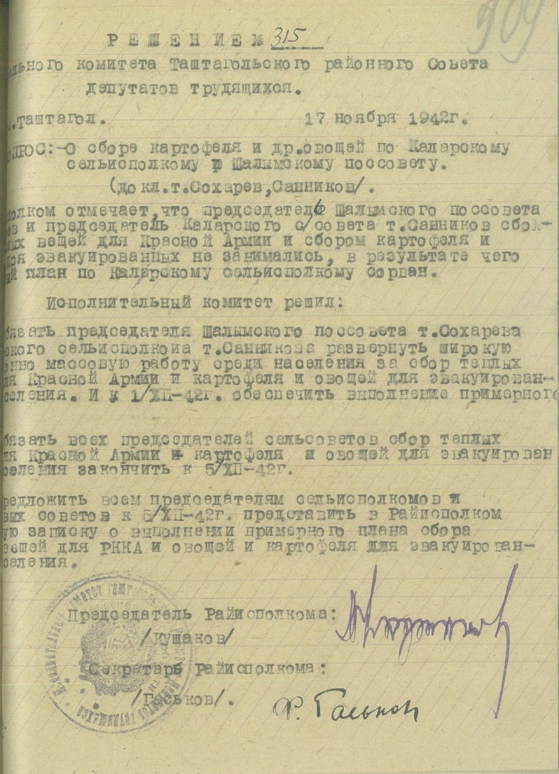
60 лет городу Таштагол
Таштагольский район в годы Великой Отечественной войны 1941-1945 гг.
«О сборе картофеля и других овощей
по Каларскому сельисполкому и Шалымскому поссовету». 1942 г.
ГАК. Р-1086. Оп.1. Д.3. Л.509.

Slide 10
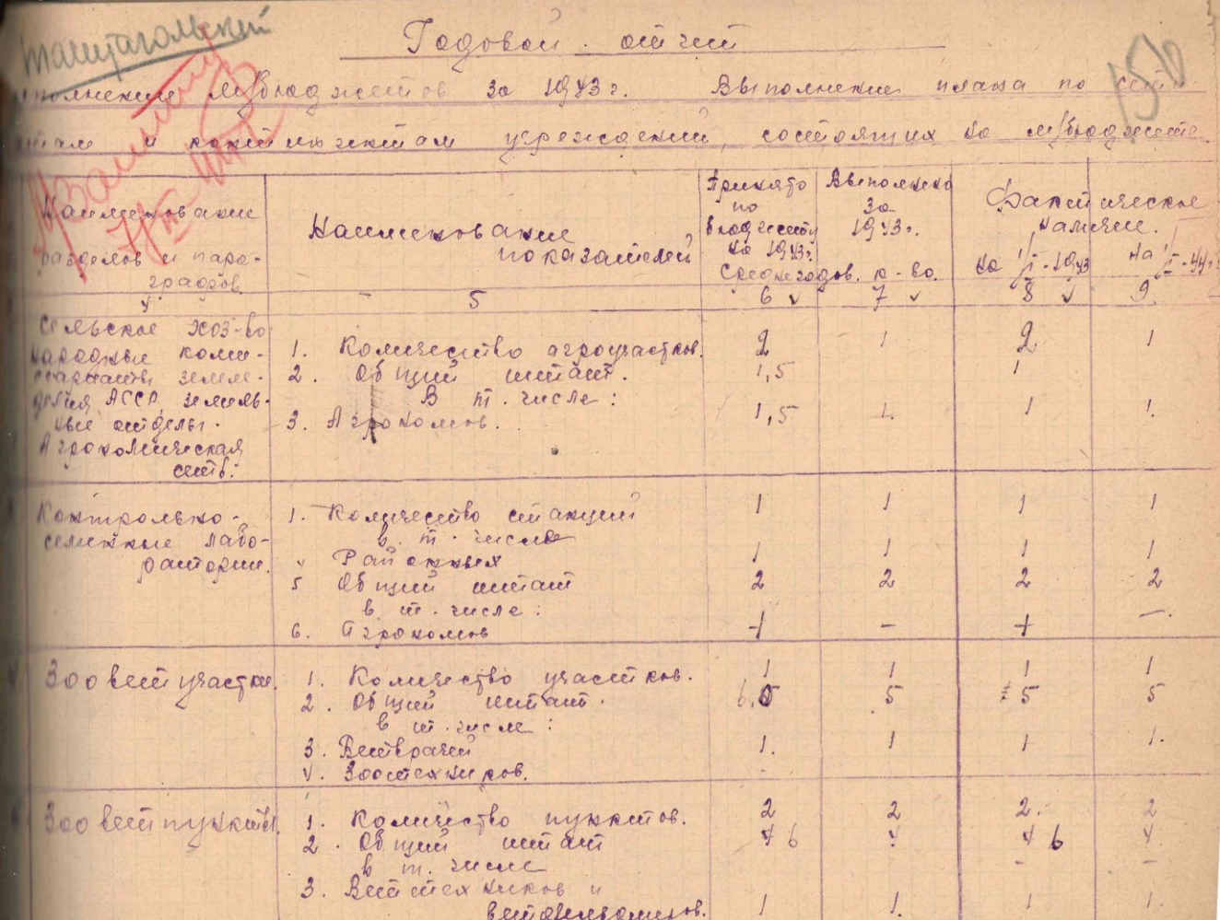
60 лет городу Таштагол
Таштагольский район в годы
Великой Отечественной войны 1941-1945 гг.
Годовой отчет об исполнении
местного бюджета
по Таштагольскому району за 1943 г.
ГАК. Р-291. Оп. 1. Д. 51. Л. 156.

Slide 11
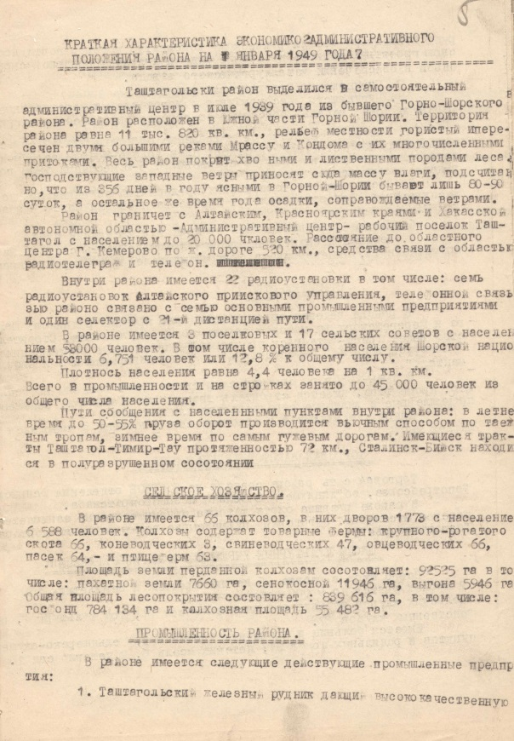
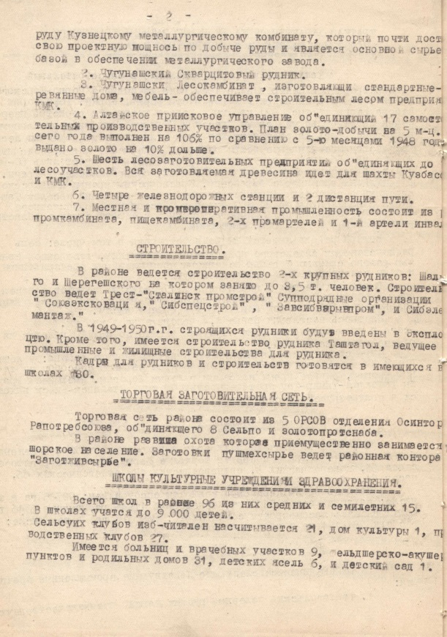
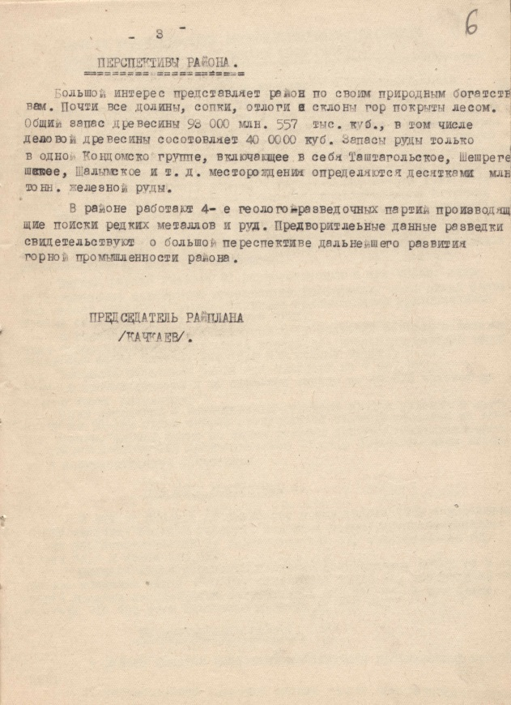
60 лет городу Таштагол
Краткая характеристика экономико-административного положения Таштагольского района на 1 января 1949 года
ГАК. Р-1087. Оп.1. Д.29.

Slide 12
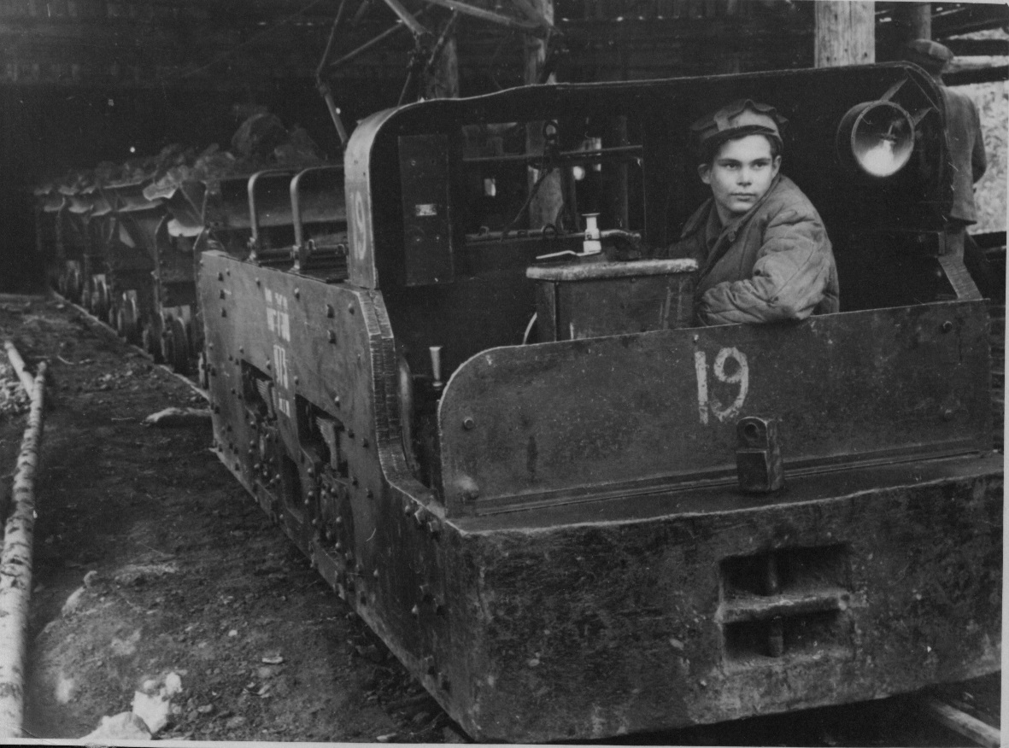
60 лет городу Таштагол
Таштагольское месторождение
железных руд Электровоз с рудой. 1949 г.
9. Л.1.
ГАК. Фотофонд. Оп. 8д. Д. 26.

Slide 13
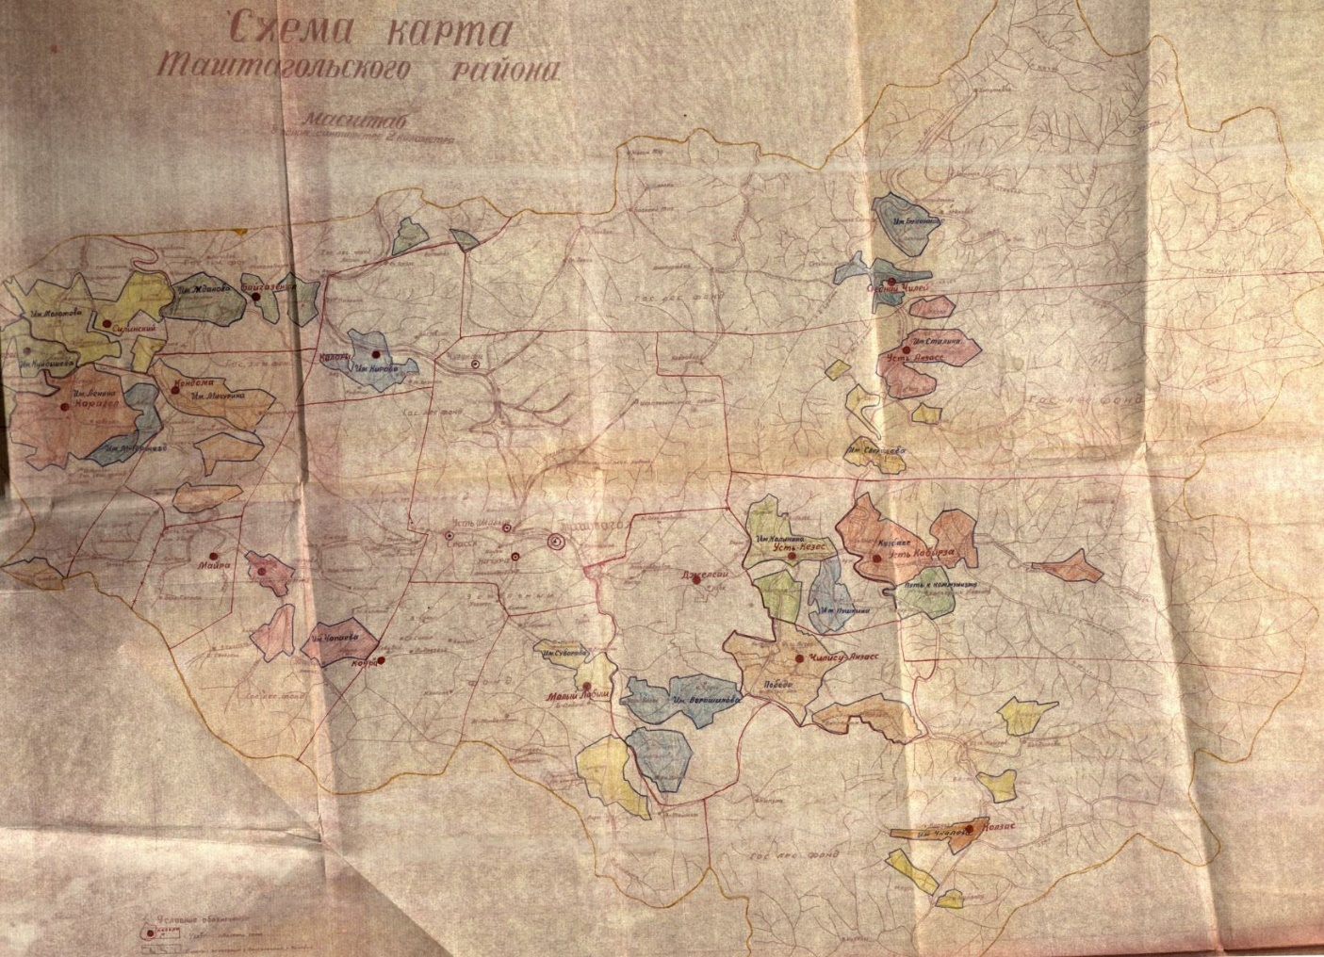
60 лет городу Таштагол
В 1952 году произошло
укрупнение Советов
Таштагольского района
Схема – карта Таштагольского района. 1952 г.
ГАК. Р-790. Оп.4. Д.10. Л. 66.

Slide 14
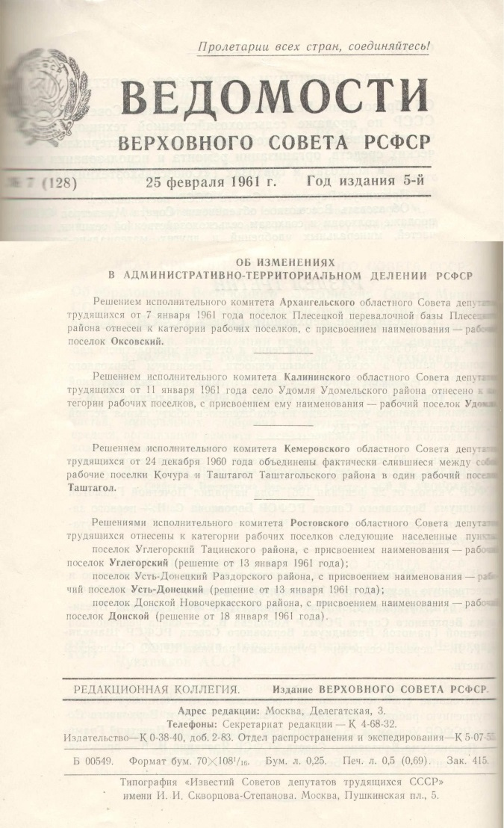
60 лет городу Таштагол
25 февраля 1961 г.
распоряжением Президиума Верховного Совета РСФСР рабочие посёлки Кочура
и Таштагол объединены в один рабочий посёлок Таштагол
«Об изменениях в административно-территориальном делении РСФСР»
ГАК. СИФ. Ведомости ВС РСФСР. 25.02. 1961 г.

Slide 15
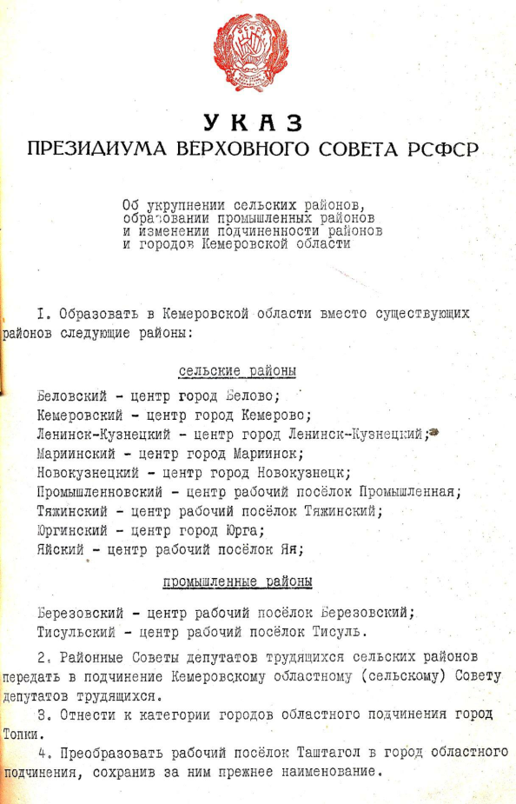
60 лет городу Таштагол
1 февраля 1963 г.
Указом Президиума Верховного Совета РСФСР
рабочий посёлок Таштагол преобразован
в город областного подчинения
Указ Президиума Верховного Совета РСФСР от 1 февраля 1963 г.
ГАК. Р-790. Оп.18. Д.321. Лл. 2-3.

Slide 16
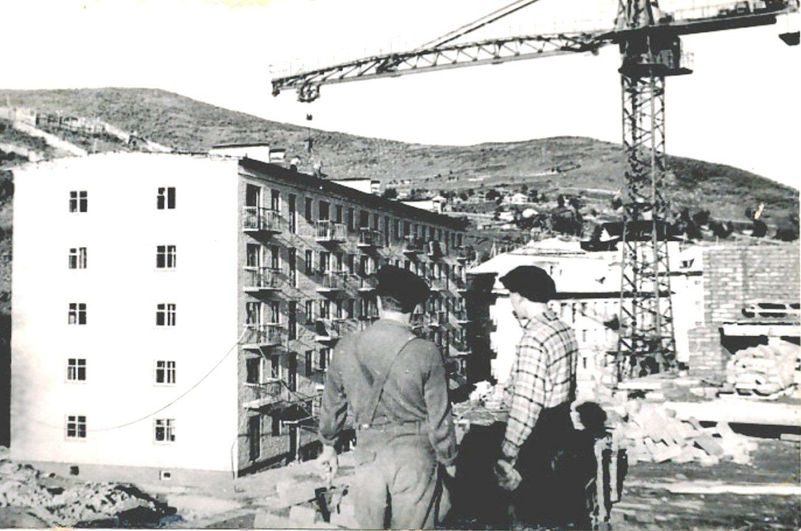
60 лет городу Таштагол
Строительство жилых домов в Таштаголе
1963 г.
ГАК. Фотофонд. Оп.8д. Д. 673.

Slide 17
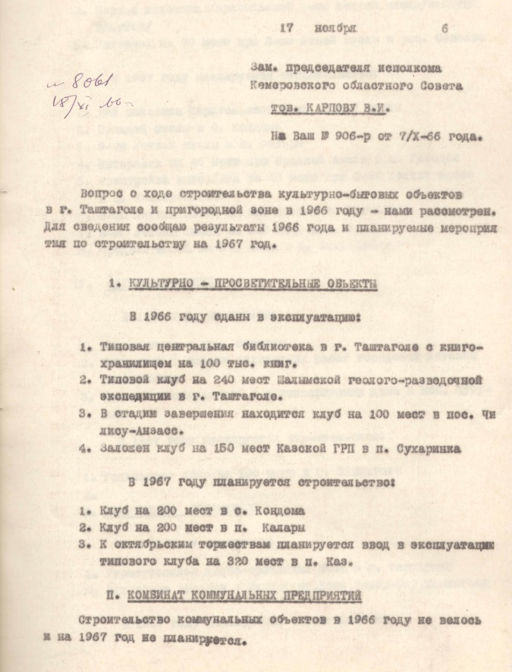
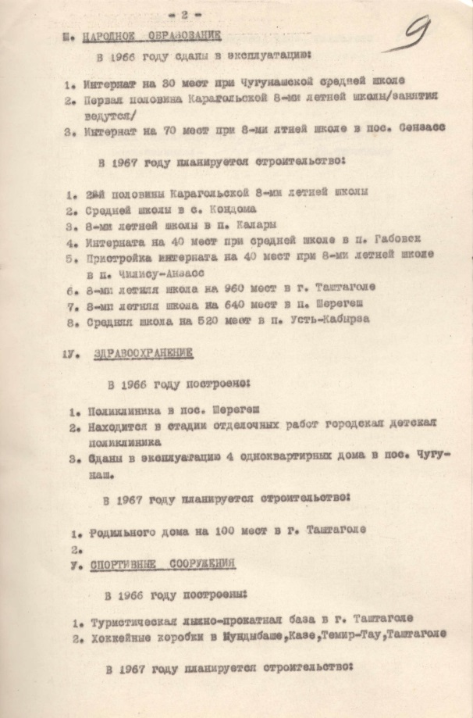
60 лет городу Таштагол
Справка о хозяйственном, культурном развитии г. Таштагола. 1966 г.
ГАК. Р-1086. Оп.1. Д. 104. Лл. 8-9.

Slide 18
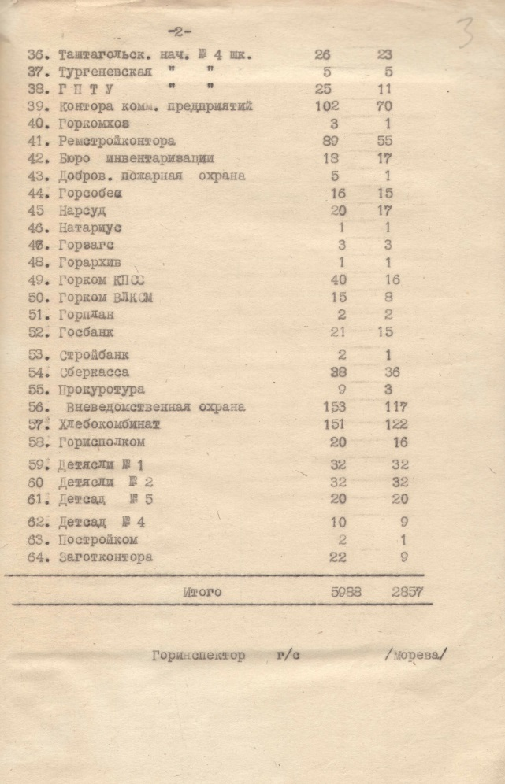
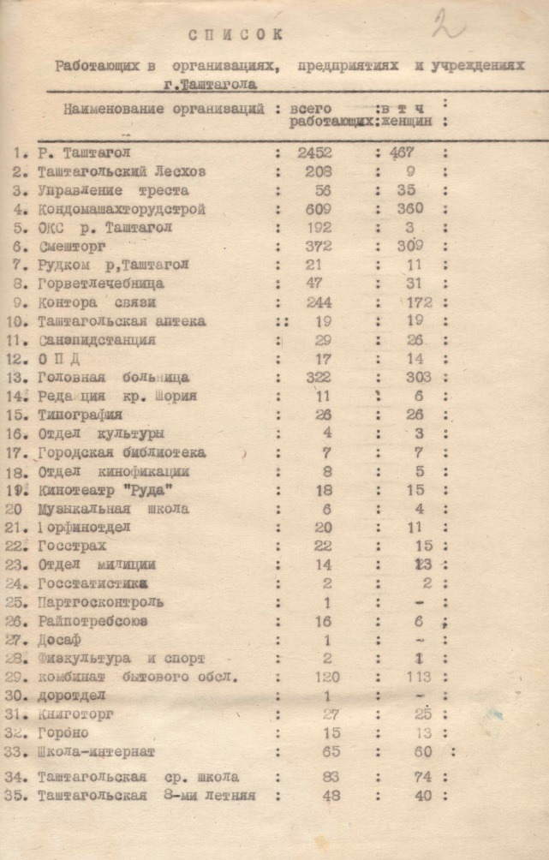
60 лет городу Таштагол
Список работающих в организациях, предприятиях
и учреждениях г. Таштагола. 1967 г.
ГАК. Р-1087. Оп.1. Д.131. Лл. 2-3.

Slide 19
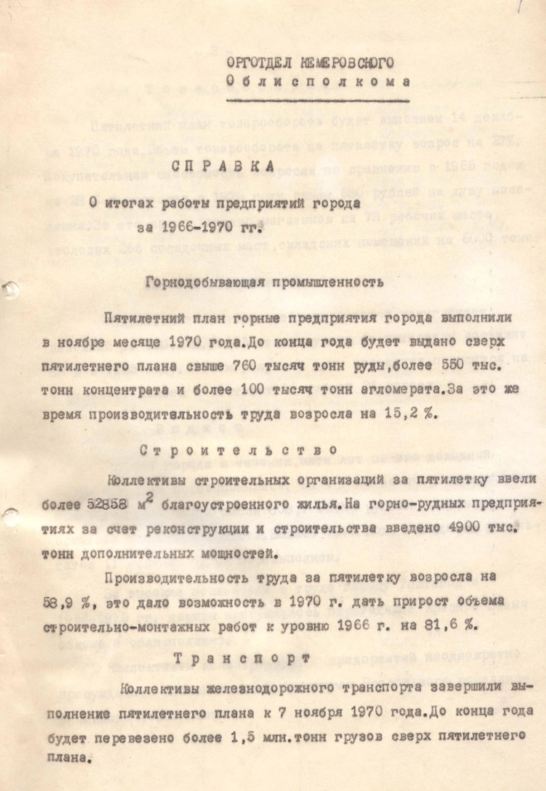
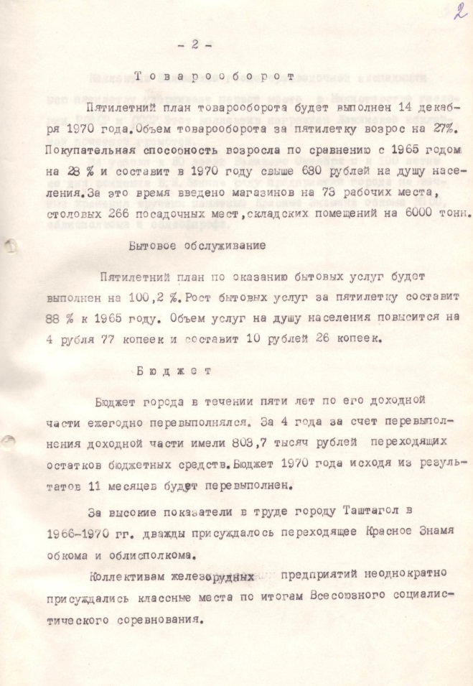
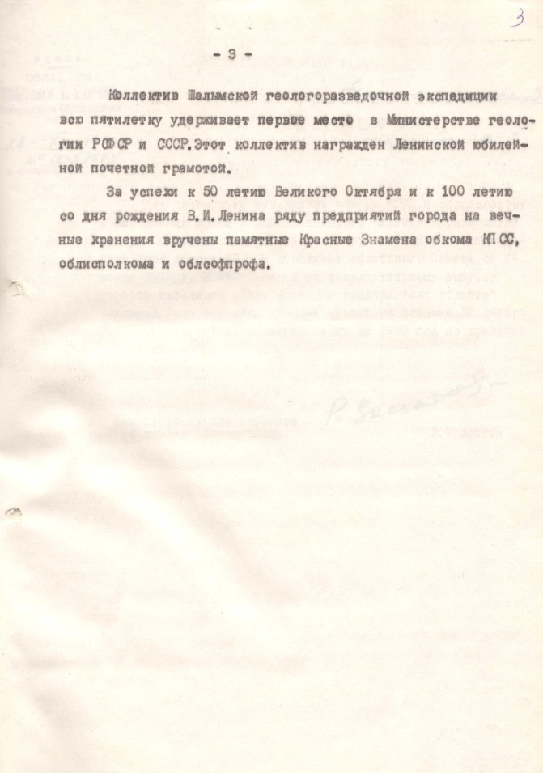
60 лет городу Таштагол
Справка о итогах работы предприятий города Таштагола за 1966-1970 гг.
ГАК. Р-1090. Оп.1. Д.133. Лл. 1-3.

Slide 20
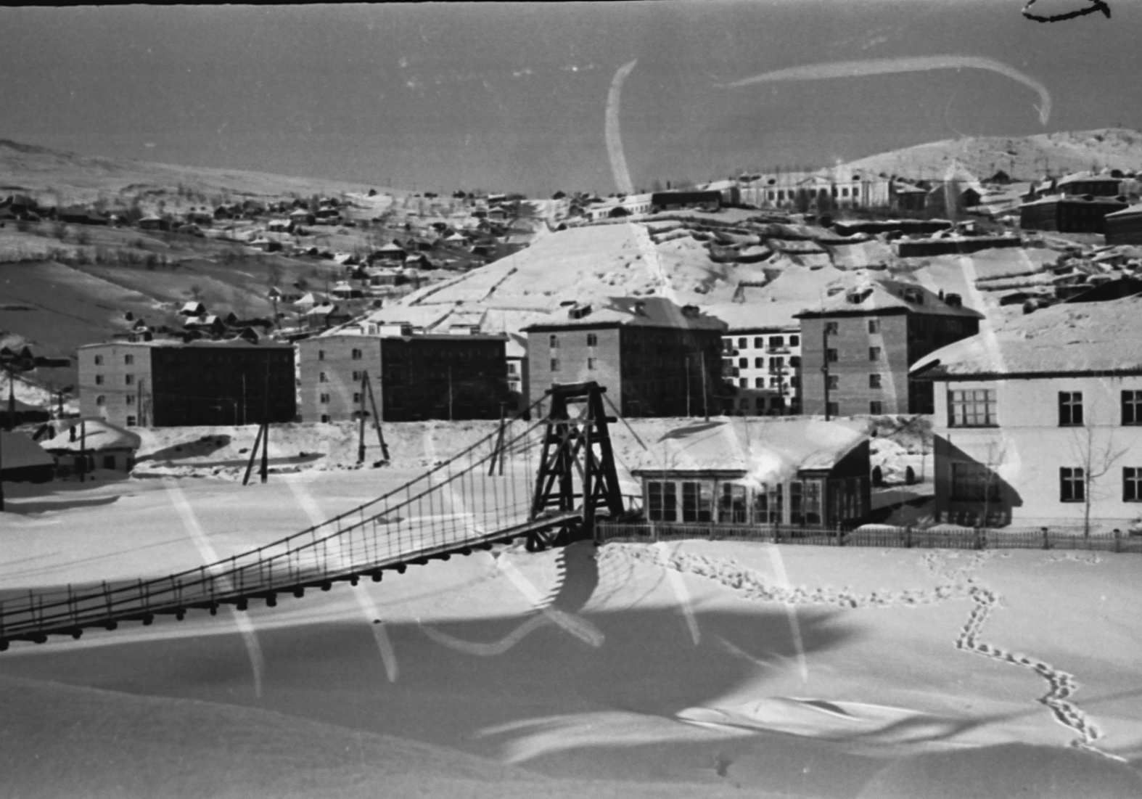
60 лет городу Таштагол
Центральная часть города Таштагол. 1967 г.
ГАК. Фотофонд. Оп.к.нег. Д.1136. Л.1.

Slide 21
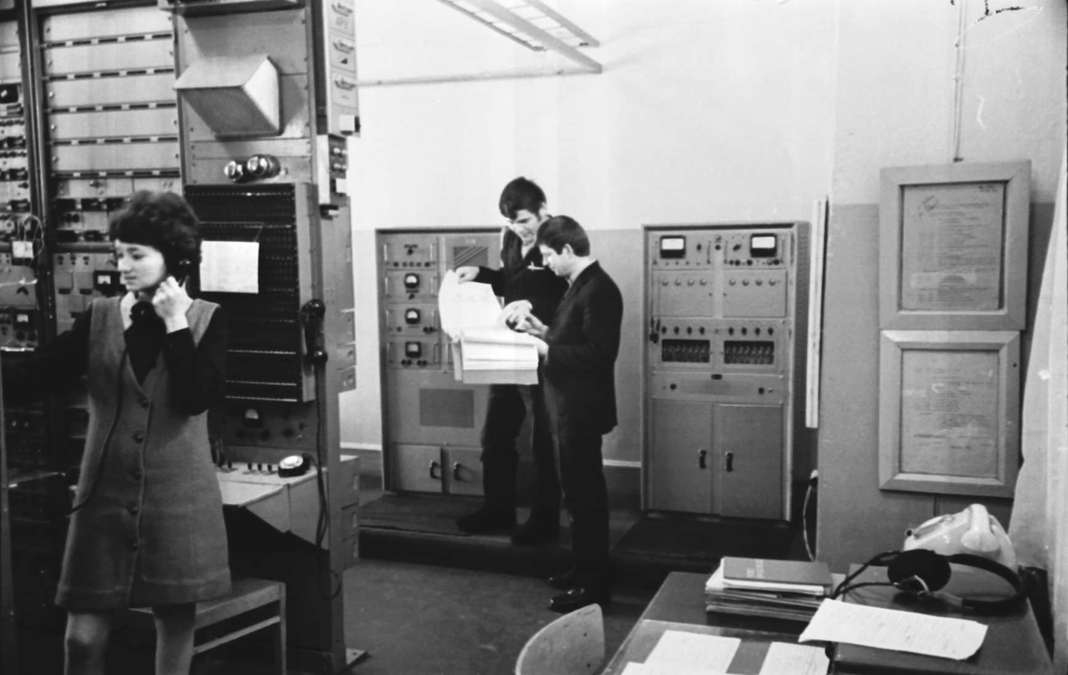
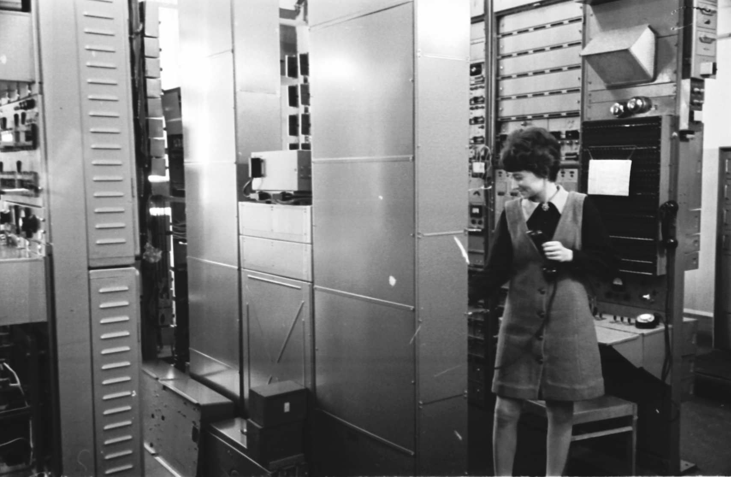
60 лет городу Таштагол
Международная станция в городе Таштаголе
пущена в эксплуатацию феврале 1971 г.
ГАК. Фотофонд. Оп. к.нег, Д.2114. Л. 2.

Slide 22
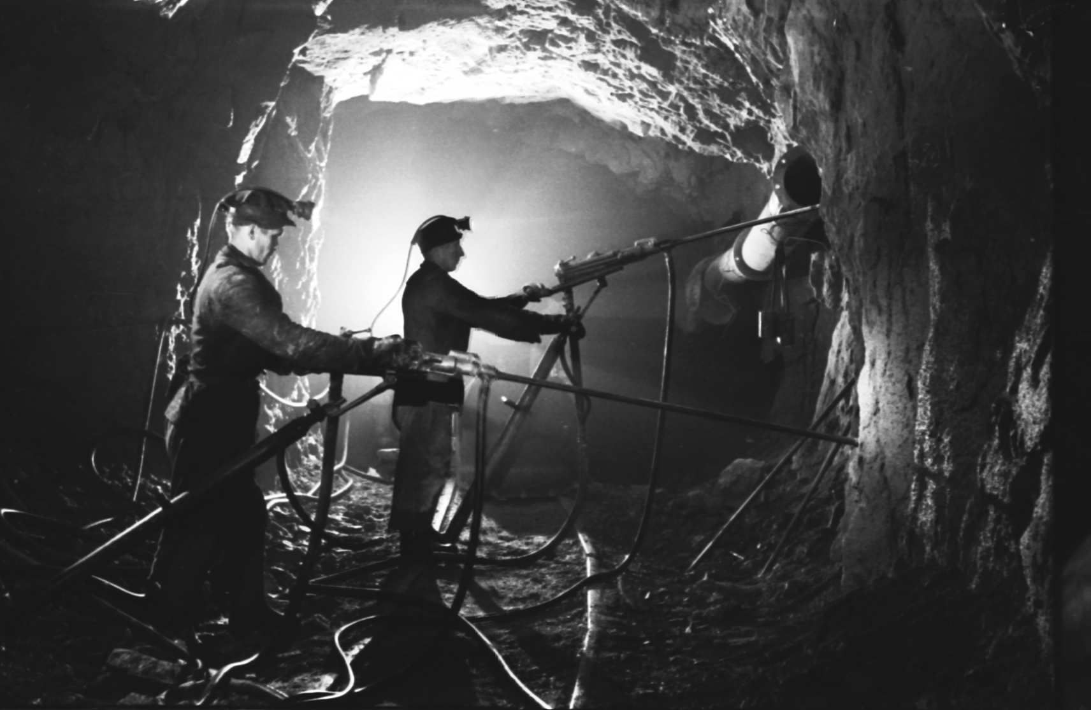
60 лет городу Таштагол
Добыча железной руды
на руднике Таштагольский
Август, 1976 г.
ГАК. Фотофонд. Оп.к.нег. Д.1698. Л.1.

Slide 23
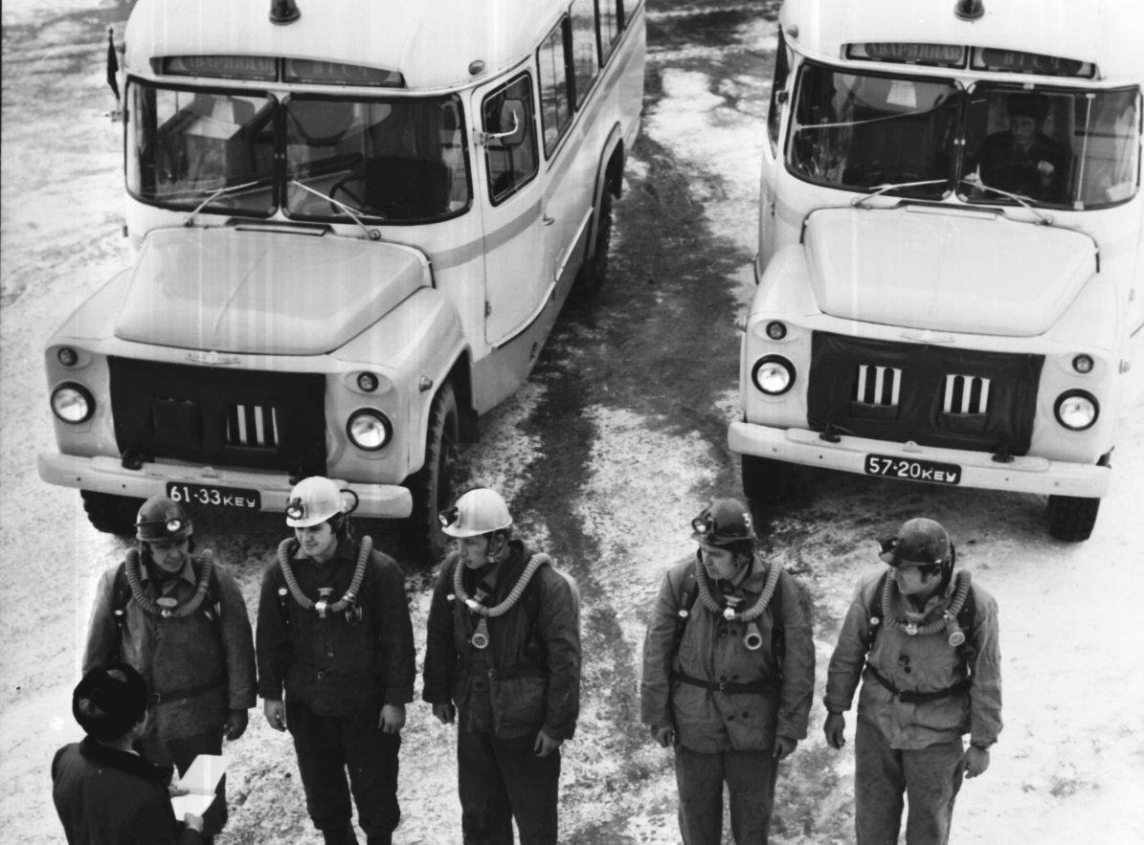
60 лет городу Таштагол
Военизированная горноспасательная часть города Таштагол. 1979 г.
ГАК. Фотофонд. Оп.к.нег. Д.2638. Л.1.

Slide 24
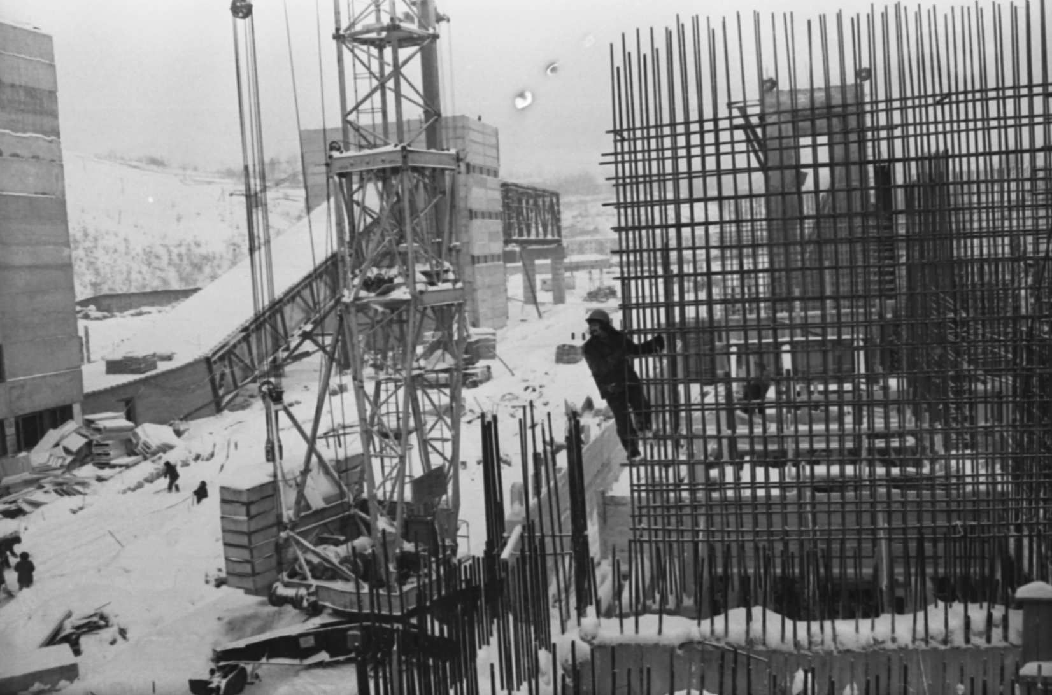
60 лет городу Таштагол
Строительство дробильно-обогатительной фабрики
в Таштаголе
Февраль, 1984 г.
ГАК. Фотофонд. Оп. к. нег. Д. 3495. Л.1.

Slide 25
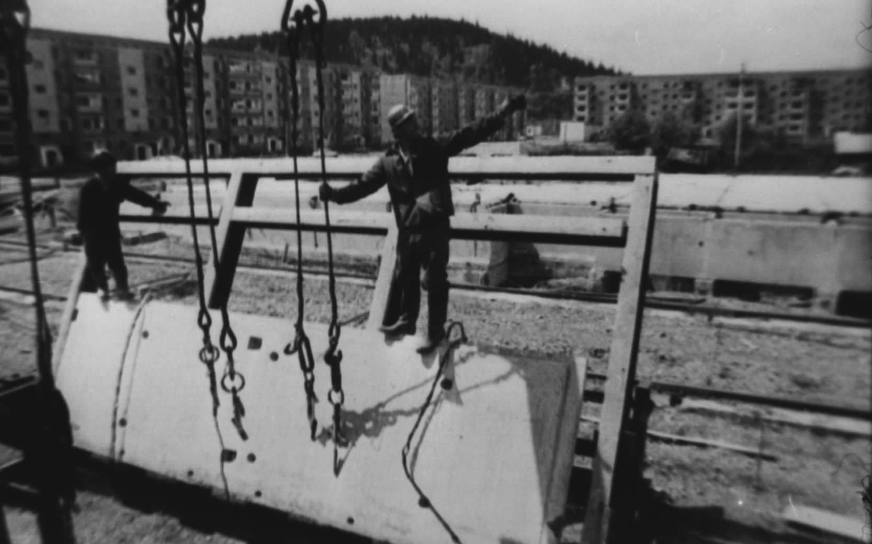
60 лет городу Таштагол
Строительство первого девятиэтажного дома в г. Таштаголе Июнь, 1985 г.
ГАК. Фотофонд. Оп.2 нег. Д.25. Л.2.

Slide 26
60 лет городу Таштагол
Монумент трудовой славы Камень на ладони
Установлен в 1986 г.
Автор памятника Аронов Геральд Александрович
Памятник является символом города, т.к. с шорского языка «Таштагол» – камень на ладони

